Slide 1
Entrega final
Menú de usuarios Gimnasia Sagré®
Universidad de Guadalajara
CUCEI
Seminário de Ingeniería de Software D01
Shimoda Emily Tomomi
Luis Daniel Zamora Delgadillo

Slide 2

La empresa
Se trata de una gimnasio que entrena a niñas de 4-15 años principalmente, en la disciplina de gimnasia artística, tiene alrededor de 6 años en el mercado. También cuentan con un apartado de parkour para cualquier persona interesada, sin límite de edad ni restricción de género

Slide 3
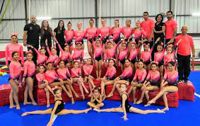
Visión: Que las niñas sean felices, sanas y se enamoren del deporte
Misión: Hacer buenas gimnastas y mejorar su nivel cada vez más
El gimnasio cuenta con 18 empleados en total y alrededor de 200 alumnos, además de todos los aparatos necesarios para enseñar la disciplina y lograr buenos resultados en las competencias.

Slide 4
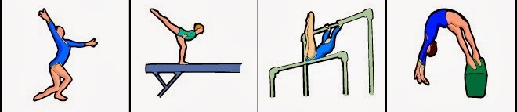
El problema
La mayor problemática de la empresa y por lo tanto la que nos pidieron resolver es acerca de la organización de los aparatos disponibles entre los grupos que tienen clase en un momento dado. El problema consiste en que todas los grupos deben practicar todos los 4 aparatos, turnándose los mismo en el transcurso de una semana, pero debido a eventos o necesidades especiales no es posible establecer un cronograma fijo de actividades y los aparatos se vuelven a repartir entre los grupos cada semana.

Slide 5
Hay que tomar en cuenta que también se usan aparatos distintos dependiendo de las necesidades del grupo.
Esto regularmente resulta en estrés y tiempo perdido tratando de acomodar cada grupo acorde a sus necesidades, sin que éstos se crucen con el horario de otro grupo

Slide 6
La solución
Para resolver este problema, desarrollamos una página web para un menú de usuarios de gimnasia sagre, en esta página podrán iniciar sesión administradores, maestros y alumnos. El propósito de esto es que los maestros elijan sus propios horarios en base al grupo que le darán clase, y que entre ellos se pongan de acuerdo sobre cómo repartirse los aparatos, reduciendo así la carga de trabajo del administrador y permitiendo también un enfoque más particular a las necesidades de cada grupo.
Los alumnos podrán ver sus horarios para tener una idea de los aparatos con los que se entrenan cada día

Slide 7
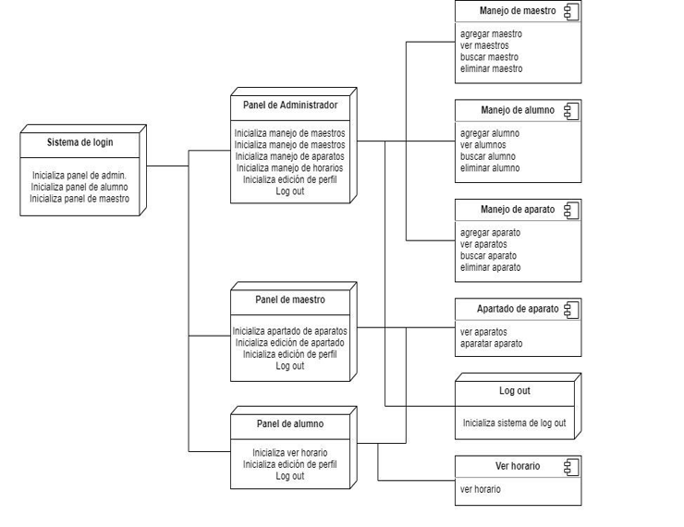
Implementación

Slide 8
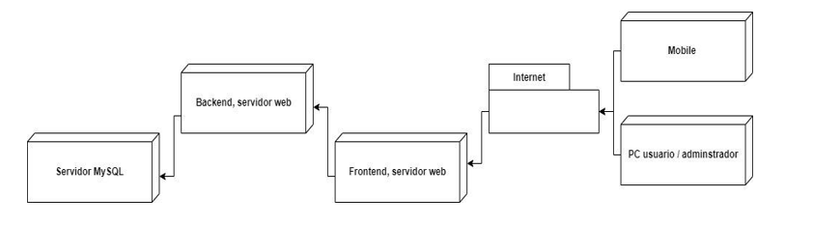
Implementación

Slide 9
Herramientas
PHP
JAVASCRIPT
BD (Base De Datos)
HTML
CSS
Mysqly
APACHE
XAMPP
Brackets
WINDOWS 2010

Slide 10
Característica y funcionalidad principal:
Manejo de horarios
Para el manejo de horarios y al apartado de aparatos, se le permite al administrador y al maestro agregar nuevos horarios, así como editarlos y eliminarlos. Con la restricción de que los maestros solo pueden editar y eliminar horarios creados por ellos mismos.
En caso de querer agregar o modificar un horario de manera que se utilice un mismo aparato a la misma hora que ya está apartado por otro maestro, el registro no procederá y se mostrará un error en pantalla.
Un maestro también puede ver que aparatos utilizan sus compañeros en qué horario, y en caso se llegar a ser necesario, ponerse de acuerdo con ellos para realizar cambios.

Slide 11
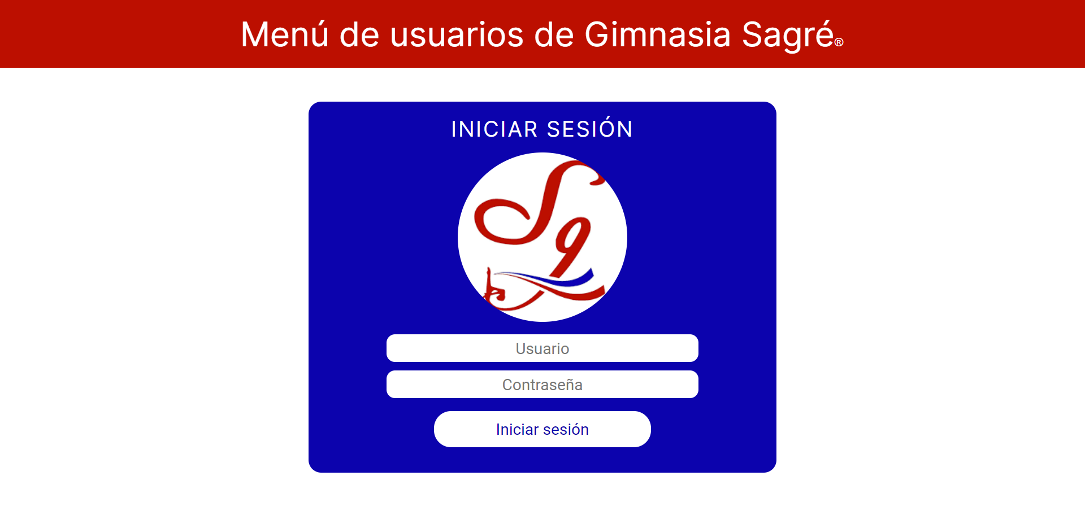
Página inicial:

Slide 12

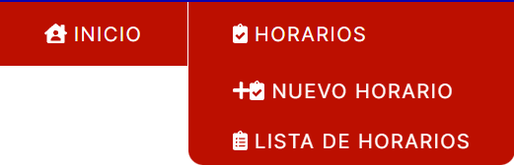
Menús principales:
Menú de alumno:
Menú de maestro:
Menú de administrador:

Slide 13
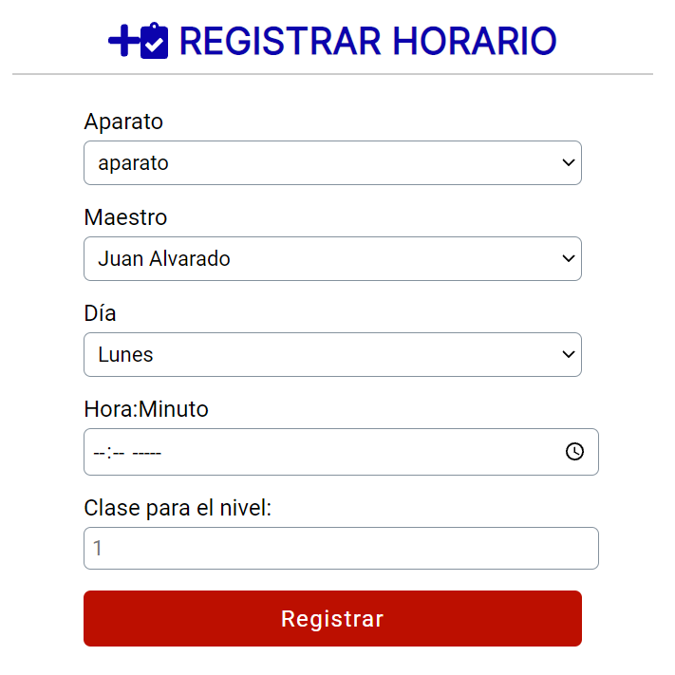
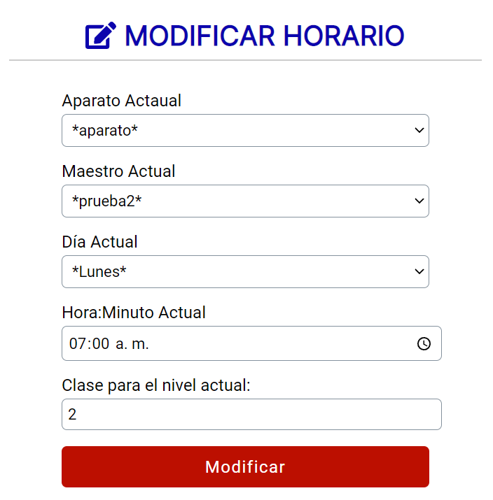

Slide 14
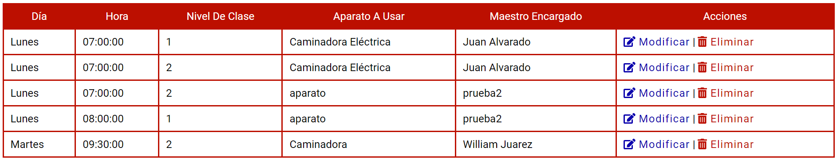
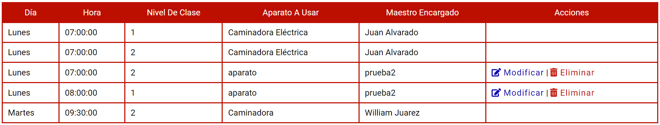
Admin:
Maestro:

Slide 15
Alumno:

